Slide 1
ALSA及ASoC驱动框架介绍
满益波

Slide 2
ALSA重点函数
snd_card_create()
创建一个声卡实例；
snd_device_new()
在某个声卡实例下，创建逻辑设备，比如/dev/snd下的controlx、pcmc*d*p(c)等，内部实现是设置了一个回调函数，然后加入snd_card->devices链表中，直到snd_card_register时用来生成设备节点；一般情况不直接使用，而是调用对应的类型封装函数，比如snd_ctl_create()和snd_pcm_new()；
snd_pcm_set_ops()
设置声卡实例下PCM逻辑设备的substream的操作函数，比如open/hw_params/prepare/trigger等；
snd_card_register()
将这个声卡实例注册进ALSA框架内；从这开始，/dev/snd/下的设备节点将会生成，声卡可以正常工作；
Notes:
这几个函数调用完成后，就表示整个声卡可用；

Slide 3
ASoC简介
全称为ALSA System on Chip，用于嵌入式Linux系统，主要目的是为了代码复用以及省电(DAPM)
ASoC将整个声卡从硬件上分为三大部分：
Platform：所有的SOC芯片，都是将各种控制器集成到芯片内部，音频控制器也不例外；独立这块驱动的含义就是不需要修改，匹配任何的codec；(代码复用，一般SOC芯片厂家提供)
Codec：绝大多数的codec芯片，都是外置的；独立这块驱动的含义也是不需要修改，匹配任何platform；(代码复用，一般codec芯片厂家提供)
Machine：这个就是电路板，将任意的SOC芯片和任意的Codec芯片集成在一块，这就是它的目的；(不同硬件板不同，需要我们自己写，一般会从demo板代码中修改而来，比如我们的aml_g9tv)

Slide 4
ALSA和ASoC之间的关系
ASoC的实现基础是前面提到的ALSA重点函数，然后创建了基于platform/codec/machine的音频架构；
snd_soc_register_card()是ASoC的入口函数，一般位于machine驱动中；

Slide 5
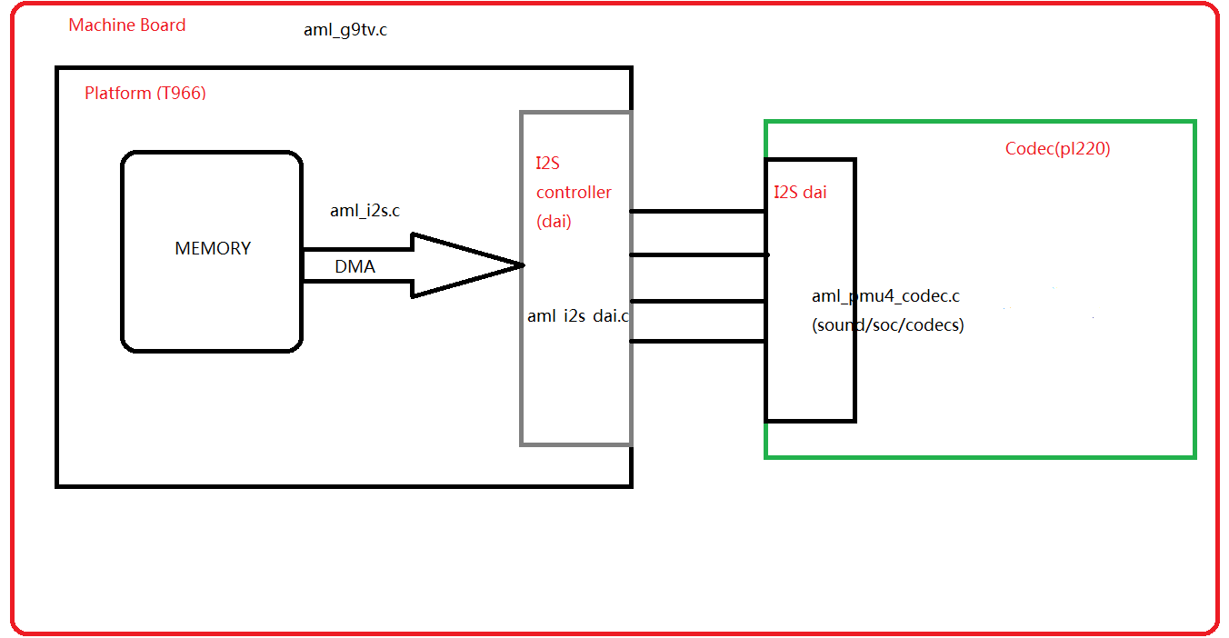
ASoC驱动的硬件基础(以amlogic为例)

Slide 6
ASoC驱动之目录结构
kernel源码中audio目录说明
sound/core：ALSA框架目录，前面提到的ALSA重点函数、ALSA如何注册为字符设备等等，基本上ALSA中你想要的都在这里
sound/soc：ASoC框架核心目录
sound/soc/codecs：ASoC架构中的codec驱动目录
sound/soc/soc-*：ASoC架构的核心API
sound/soc/aml/*：ASoC架构中的amlogic的platform/machine驱动目录
sound/soc/samsung/*：ASoC架构中的samsung的platform/machine驱动目录
sound/soc/aml/m8/aml_g9tv.c：ASoC架构中的machine驱动(目前我们在用)
sound/soc/aml/m8/aml_m8.c：ASoC架构中的machine驱动(另一块demo board)
sound/soc/aml/m8/aml_i2s*：ASoC架构中的platform驱动(I2S接口)
sound/soc/aml/m8/aml_pcm*：ASoC架构中的platform驱动(PCM接口)
sound/soc/aml/m8/aml_spdif_dai.c：ASoC架构中的paltform驱动(spdif接口，只有dai部分，dma部分共用I2S接口，可以查看dtb描述)
sound/usb/*：usb声卡驱动
Notes:
Sound下的其他目录，可以不用看，有的是ALSA驱动(非ASoC)，有的是OSS架构

Slide 7
ASoC驱动之整体描述
首先，使用ASoC提供的接口，将platform/cpu_dai/codec_dai/codec注册进ASoC对应的各个组件链表中；
接着，machine驱动中经过板子特定初始化后，调用snd_soc_register_card()；该函数会遍历所有ASoC组件链表，找出machine驱动中snd_soc_dai_link描述的platform/cpu_dai/codec_dai/codec，当然，也需要干一些control需要的工作；
最后，在确定所有上一步准确无误后，不同阶段，依次调用前面描述的ALSA四大重点函数，生成最终的pcm设备节点和control设备节点，从而激活声卡；

Slide 8
ASoC驱动之platform分析
整个驱动代码，都是为两个函数和两个结构体服务；最终的结果是注册进ASoC提供的platform_list和dai_list中；
snd_soc_register_platform()：依据我们在驱动中静态填充的struct snd_soc_platform_driver结构体，分配并填充一个struct snd_soc_platform结构，然后将struct snd_soc_platform添加进platform_list链表中；
snd_soc_register_component()：依据我们在驱动中静态填充的struct snd_soc_dai_driver结构体，分配并填充一个struct snd_soc_dai结构，然后将struct snd_soc_dai添加进dai_list链表中；
整个platform驱动就干了这两件事，这两个函数，可以在一份驱动代码中调用，也可以在两个驱动代码中调用，我们的amlogic平台，一个在aml_i2s.c中调用，一个在aml_i2s_dai.c中调用，这个是比较好的方式，因为他们本来就不是一一对应关系；比如aml_i2s.c也可以给aml_spdif_dai.c使用；
Notes:
aml_i2s.c中的回调函数是dma操作,aml_i2s_dai.c中的回调函数是i2s controller操作；

Slide 9
ASoC驱动之codec分析
所有的代码都在sound/soc/codecs下面(amlogic的spdif-codec放错了位置)；调用snd_soc_register_codec()，最终结果是将codec、codec_dai注册进codec_list和dai_list中；
依据驱动中静态初始化的struct snd_soc_codec_driver结构体，分配并填充一个struct snd_soc_codec结构体，然后将struct snd_soc_codec加入codec_list组件链表；
依据驱动中静态初始化的struct snd_soc_dai_driver结构体，分配并填充一个struct snd_soc_dai结构体，然后将struct snd_soc_dai加入dai_list组件链表中；(这块同platform，是通过调用snd_soc_register_component()处理的)；
整个驱动代码，都是为这一个重点函数和两个结构体服务的；至于codec的控制传输走的spi还是i2c，或者其他总线协议，无所谓，注册成对应总线的client驱动即可；还有可以看看前面的codec的硬件描述，它是分为两部分的，一部分是接口部分，比如I2S(snd_soc_dai)，一部分是codec内部的控制逻辑，比如mux/mixer/switch等(snd_soc_codec)；这块需要注意一下，一个codec芯片可能有多种接口；

Slide 10
ASoC驱动之machine分析
它的目的很明显，就是要把具体电路板上的platform和codec指定到一块，所以，首先得有个结构体来描述那个platform对应那个codec的关系，说具体点，就是那个platform、那个cpu_dai、那个codec_dai以及那个codec；这个一一对应的指定，表明一个有效的声音路径，所以，如果有多个这样的指定关系，那么就应该有多个有效的声音路径，具体表现在用户层面，就是多对pcmc*d*p(c)设备节点；用来描述这个指定关系的结构体就是struct snd_soc_dai_link，一个结构体指定一个一一对应的关系；这个结构体，既可以在驱动代码中静态指定，也可以通过dtb去指定，我们amlogic的g9tv上，通过dtb的方式，指定了三对对应关系，所以会产生三个设备节点；在确定了这种关系后，调用snd_soc_register_card()去完成最终的声卡注册；下面分析snd_soc_register_card()的调用流程；

Slide 11
ASoC驱动之machine分析(续)
snd_soc_register_card()
snd_soc_instantiate_card()
soc_bind_dai_link()：检查struct snd_soc_dai_link中描述的组件，在dai_list/codec_list/platform_list中是否存在；
soc_check_aux_dev()：检查aux_dev方式指定的codec是否在codec_list中；(我们atmos项目多codec用的方式)
snd_card_create()：ALSA核心函数，创建声卡，同时内部自动创建了control逻辑设备；(以后会产生/dev/snd/control*设备节点)
snd_soc_dapm_new_controls()：DAPM；
soc_probe_link_components()：调用soc_probe_codec/soc_probe_platform，分别初始化snd_soc_dai_link中指定的codec和platform驱动代码里的东西，包括DAPM，但不包括cpu_dai/codec_dai；
soc_probe_link_dais()：初始化snd_soc_dai_link中指定的cpu_dai和codec_dai驱动里的东西；调用soc_new_pcm()，这个函数首先创建了pcm逻辑设备，调用的是snd_device_new()的PCM类型的封装函数snd_pcm_new()，接着调用snd_pcm_set_ops()来给创建的pcm逻辑设备的substream提供pcm操作，最后调用platform中的pcm_new()函数，这个函数用来分配初始化dma；
soc_probe_aux_dev()：调用soc_probe_codec()初始化aux_dev指定的codec设备，这块只初始化codec驱动代码里的东西，包括DAPM，不包括codec_dai，这块就是aux_dev方式和dai_link方式的codec的区别；
snd_soc_dapm_link_dai_widgets()：DAPM；
snd_soc_dapm_connect_dai_link_widgets()：DAPM；
snd_soc_add_card_controls()：普通控件，不包含电源属性，也就是DAPM；
snd_so_dapm_add_routes()：DAPM；
snd_soc_dai_set_fmt()：如果提供回调，分别设置snd_soc_dai_link中的cpu_dai、codec_dai中的接口格式；
snd_soc_dapm_new_widgets()：DAPM；
snd_card_regster()：ALSA核心函数，注册声卡；
完结，这就是整个ASoC框架的逻辑；最终融入到了ALSA的架构中去，当用户在操作alsa设备节点时，比如说PCM设备节点，通过ALSA架构，最终调用pcm逻辑设备的substream的pcm操作，这些操作是我们在调用soc_probe_link_dais()中，调用ALSA核心函数snd_pcm_set_ops()设置的，这些设置的回调函数，最终有分别调用了snd_soc_dai_link中指定的platform/cpu_dai/codec_dai的同名函数，也就是ASoC架构的东西，从而完成对所有组件的调用；

Slide 12
ALSA如何创建设备节点
/dev/snd/下面的设备节点是字符设备，Kernel中注册字符设备需要两个函数：
register_chrdev()：alsa_sound_init()中调用，主要用来向kernel注册一个主设备为116，次设备号范围从0-255的字符设备；
device_create()：snd_card_register()中调用snd_register_device_all()，遍历snd_card中的devices链表，调用每个组件的回调函数，回调函数中调用了device_create()来产生设备节点；说明一下，PCM逻辑设备在一般情况下，会创建两种设备节点，分别是playback类型的substream的设备节点和capture类型的substream的设备节点，也就是我们看到的/dev/snd/pcmc0d*p和/dev/snd/pcmc0d*c；substream数量可以有多个，但是大多数情况只有一个；snd_card的devices链表中的组件是通过snd_device_new()加入的，而snd_pcm_new()/snd_ctl_create()对snd_device_new()进行了封装；

Slide 13
Tinyalsa如何调用kernel方法
以pcm_open()中的open部分为例，其他一样：
open()字符设备节点，kernel依据主设备号116，找到当初调用register_chrdev()报备的该主设备号的open()方法，也就是snd_open()，这个函数依据字符设备的次设备号，找到ALSA保存的对应次设备号的底层方法，做一个替换，然后调用真正的底层open()方法，比如我们的pcm设备，真正的方法在snd_pcm_f_ops[]数组中保存：
snd_pcm_playback_open()
snd_pcm_open()
snd_pcm_open_file()
snd_pcm_open_substream()
substream->ops->open()：而这个open()是我们在调用snd_pcm_set_ops()时设置的，soc_pcm_open()，这个函数内会分别调用cpu_dai、platform、codec_dai、dai_link中的startup/open；

Slide 14
Tinyalsa如何调用kernel方法(续)
所以，tinyalsa针对/dev/snd/pcmc*d*p(c)节点的访问，分析流程如下：
pcm_prepare()：
看源码发现实际上就是一个ioctl调用；到内核代码中找snd_pcm_f_ops结构数组，找到unlocked_ioctl的函数指针snd_pcm_playback_ioctl，根据pcm_prepare()中指定的SNDRV_PCM_IOCTL_PREPARE类型cmd，找到snd_pcm_prepare()，接着找到snd_pcm_action_prepare，接着找到snd_pcm_do_prepare()，会发现调用了substream->ops->prepare()，而substream->ops是我们在ASoC中snd_soc_register_card()过程中，在调用snd_new_pcm()时给赋值为soc_pcm_prepare()，进去后，会发现分别调用了：
platform->driver->ops->prepare()：platform驱动中的snd_soc_platform_driver结构体中对应的接口；
codec_dai->driver->ops->prepare()：platform驱动中的cpu_dai接口的snd_soc_dai_driver结构体中对应的接口；
cpu_dai->driver->ops->prepare()：codec驱动中的codec_dai接口的snd_soc_dai_driver结构体中对应的接口；
rtd->dai_link->ops->prepare()：machine驱动中的snd_soc_dai_link结构体中ops中指定的prepare接口，这个原先没有实现，我们atmos项目中在这加入了customer_preapre函数，实现中对dsp进行了reset操作，这块就是将我们dsp加入了整个播放流程中；
其他的tinyalsa相同分析流程；

Slide 15
End
Thanks

